Slide 1
Um caso de Impotência sexual
Pedro Coelho

Slide 2
Identificação do assistido
Senhor B
Sexo Masculino
Idade 30 anos
Recém Casado
Trabalhador ativo
Paraíba

Slide 3
Diagnóstico do assistido
Perturbações psíquicas ocasionadas por situações pessoais;
Perda total do desejo sexual;

Slide 4
Relato da doença pelo assistido
Recentemente passei por sérias mudanças em minha vida, tive um relacionamento longo (7 anos) que em linhas gerais teve seus altos e baixos como todos .......
Nos últimos 11 meses, comecei a namorar, noivei e dei entrada nos papeis do casamento, mas senti que ao longo do tempo várias coisas foram dando errado...
... as brigas eram intensas, mas, na grande maioria dos casos sem motivos, muitas vezes não me reconhecia nas ações e reações e também não a reconhecia.

Slide 5
Relato da doença pelo assistido
...nossa relação no que se refere a sexualidade (o que sempre foi um ponto forte) simplesmente cessou.....
... Não havia falta de desejo de minha parte, simplesmente meu corpo “parou” de funcionar. Minha cabeça queria muito, mas não funcionava...
... Sempre acreditei no poder/impacto que o pensamento pode exercer na vida das pessoas, e desde que comecei o novo relacionamento sinto que esses pensamentos não tem sido os melhores direcionados à minha pessoa....

Slide 6
Cronologia do problema
Um mês antes do Passe: Desempenho insatisfatório;
Três semanas antes do passe: Desempenho muito insatisfatório;
Entre 10 e 15 dias antes do passe: Parou tudo.

Slide 7
Causa e Identificação
Causa Principal
Obsessão provocada por trabalho espiritual realizado por antiga companheira;
Identificação
Acompanhamento dos fatos por ser próximo a família e comprovação da presença e influencia, por médium experiente e seu guia, em reunião particular.

Slide 8
1º Encontro – Diagnóstico Magnético
Tato Magnético
Coronário Congestionado
Frontal
Congestionado
Genésico
descompensado

Slide 9
1º Encontro – Tratamento Magnético
 | Atuação
Umeral (Obsessão-Olhar Especial) | Muitos transversais (Combater Obsessão) níveis ativantes a calmantes e Longitudinais
Meng Mein | Transversais - níveis ativantes a calmantes e Longitudinais
Básico | Transversais - níveis ativantes a calmantes e Longitudinais
Atuação Inicial nos dorsais
Transversais dispersivos
Longitudinais dispersivos
Três repetições de mais ou menos 1 minutos em cada centro de transversais, intercalados de longitudinais de aproximadamente 30 segundos.

Slide 10
1º Encontro – Tratamento Magnético
Atuação seguinte nos frontais
Transversais dispersivos
Longitudinais dispersivos
Ativante circular
Três repetições em cada centro de transversais, intercalados de longitudinais – Tempo aproximado dos dorsais
Técnica conjugada – Três repetições de 1 minuto aproximado
 | Atuação
Todos os centros | Transversais e Longitudinais nas níveis ativantes a calmantes
Coronário e Frontal | Maior quantidade de transversais níveis ativantes a calmantes
Genésico | Técnica conjugada Coronário (Imposição por meio minuto) Genésico (Circulares e mentalização por um mínimo de um minuto)

Slide 11
1º Encontro – Tratamento Magnético
Alternância entre os dorsais e frontais | Repetição | Tempo Aproximado
Dorsais | Três vezes | Entre 10 e 11 minutos
Frontais | Três vezes | Entre 12 e 13 minutos
Geral | Sempre usando dispersivos longitudinais e tato para verificar equilíbrio dos centros | 4-5 minutos
Finalização | Perpendiculares | 5 minutos

Slide 12
Resultados um dia após o 1º Encontro
Resultados obtidos 1º encontro
Psíquicos
Mente mais ativa, mais calmo e menos aflito
Espiritual
Sentimento de como se tivesse limpando, se livrando de algo
Físicos
Desarranjo Intestinal

Slide 13
Depoimento do Assistido
Também tenho prisão de ventre, há tempos em que passo 3 ou 4 dias para ir ao banheiro, na terça (após o primeiro passe) fui ao banheiro várias vezes....
Dores nas costas tem diminuído e a qualidade de meu sono tem melhorado significativamente;
e sempre tinha uma sensação de limpeza, de que algo que estava me fazendo mal estava saindo de mim, era uma sensação forte de alívio, o que aconteceu nos 3 dias seguintes...

Slide 14
2º Encontro – Diagnóstico Magnético – Após 2 Dias
Tato Magnético
Coronário Menos Congestão
Frontal
Menos Congestão
Genésico
Menos descompensado em relação ao 1º

Slide 15
2º Encontro – Tratamento Magnético
Atuação Inicial nos dorsais
Transversais dispersivos
Longitudinais dispersivos
Duas repetições de mais ou menos 1 minuto em cada centro de transversais, intercalados de longitudinais de aproximadamente 30 segundos
 | Atuação
Umeral (Obsessão-Olhar Especial) | Muitos transversais (Combater Obsessão) níveis ativantes a calmantes e Longitudinais
Meng Mein | Transversais - níveis ativantes a calmantes e Longitudinais
Básico | Transversais - níveis ativantes a calmantes e Longitudinais

Slide 16
2º Encontro – Tratamento Magnético
Atuação seguinte nos frontais
Transversais dispersivos
Longitudinais dispersivos
Ativante circular
Duas repetições em cada centro de transversais, intercalados de longitudinais – Tempos aproximados dos dorsais
Técnica Conjugada – Três repetições de 1 minuto aproximado
 | Atuação
Todos os centros | Transversais e Longitudinais nas níveis ativantes a calmantes
Coronário e Frontal | Maior quantidade de transversais níveis ativantes a calmantes
Genésico | Técnica conjugada Coronário (Imposição por meio minuto) Genésico (Circulares e mentalização por um mínimo de um minuto)

Slide 17
2º Encontro – Tratamento Magnético
Alternância entre os dorsais e frontais | Repetição | Tempo Aproximado
Dorsais | Duas vezes | Entre 7 e 8 minutos
Frontais | Duas vezes | Entre 9 e 11 minutos
Geral | Sempre usando dispersivos longitudinais e tato para verificar equilíbrio dos centros | 3-4 minutos
Finalização | Perpendiculares | 5 minutos

Slide 18
Resultados um dia após o 2º Encontro
Resultados obtidos 2º encontro
Psíquicos
Melhora significativa
Espiritual
Sentindo leve novamente com sensação de esta liberto
Físicos
Atividade sexual melhorada

Slide 19
Depoimento do Assistido
Sinto que estou mentalmente melhor, bem mais calmo e menos aflito.
A parte sexual voltou a funcionar fisicamente (... pensei até que poderia ser um problema de saúde). ( No dia do 2º Encontro, 2 dias após o 1º Encontro)
Ontem tivemos, provavelmente foi uma das melhores relações que tivemos desde o início do relacionamento, pois estávamos bem mentalmente e fisicamente. ( 1 dia após o 2º Encontro)

Slide 20
Tratamento e Resultados
Diagnóstico | Impotência Sexual
Causa principal | Obsessão direcionada
Tempo de tratamento | Dois encontros na 1ª semana
Resultado na 1ª semana | Retorno de atividade sexual e quebra da ligação espiritual
Resultado na 2ª semana | Assistido se sentindo pleno
Resultados nas semana seguintes | Assistido com vida normal – Não sendo necessário mais nenhuma intervenção. Caso foi concluído.
Resultados da obsessão | O afastamento momentâneo foi suficiente para o reequilíbrio e fortalecimento e as semanas seguintes evidenciaram a quebra da ação; Sendo de origem no acordo espiritual, não foi necessário acompanhamento mediúnico do caso.

Slide 21
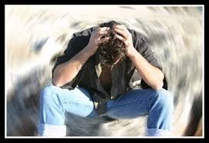
A subjugação corporal tira muitas vezes ao obsidiado a energia necessária para dominar o mau Espírito. Daí o tornar-se precisa a intervenção de um terceiro, que atue, ou pelo magnetismo, ou pelo império da sua vontade.
(...) Às vezes, o que falta ao obsidiado é força fluídica suficiente; nesse caso, a ação magnética de um bom magnetizador lhe pode ser de grande proveito. (...)
. L.M – Cap. XXIII – Item 251

Slide 22
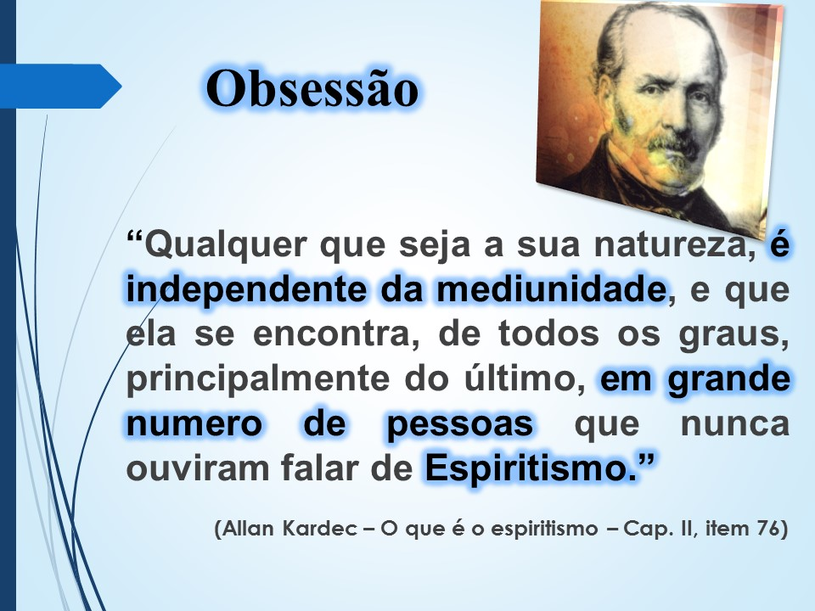
Magnetismo e Obsessão
Podemos ajudar os irmãos que estão sobre processo obsessivo por suas próprias influenciações negativas ou mesmo por influencia de emanações de outros através de irmãos espirituais menos esclarecidos por pactos obscuros.

Slide 23
Considerações finais
São diversas as possibilidade de influencia espiritual e infinitas as formas destas atuarem sobre a vida e a parte física das pessoas; A proposta desse compartilhamento não é oferecer um tratamento padrão, mas sim despertar os magnetizadores para a questão da obsessão em certos casos; O entendimento dos princípios, das técnicas e a preparação necessária vai permitir que nós magnetizadores possamos ajudar, mesmo que momentaneamente, o assistido.

